Slide 1
14 주차
프로젝트 집중 워크숍
남의 환경에서 재현되는 상태로 산출물을 통합하고 시연 영상 백업을 완성할 수 있다
클라우드 MLOps · 연성대학교 · 230분
NCS 2001070405_20v1.2 2001070408_20v1.1 2001070403_20v1.4
Notes:
오늘은 제가 가르치는 시간이 15분밖에 없다고 먼저 말하세요. 나머지 175분은 전부 학생 시간입니다. 코칭 순서는 칠판에 붙여두고, 본인 팀 차례가 아닐 때는 대기하지 말고 자기 작업을 하라고 안내합니다.
[Sources] - https://docs.aws.amazon.com/whitepapers/latest/overview-deployment-options/reproducible-infrastructure.html - https://console.aws.amazon.com/console/home

Slide 2
오늘의 흐름
230분 · 오늘은 시간표가 다릅니다
도입 — 오늘 운영 방식 · 코칭 순서 안내
5분
미니강의 — 발표 구성법 · 시연 영상 백업
15분
휴식 (1차)
10분
팀별 작업·코칭 1부 — 통합 점검과 재현성
90분
휴식 (2차)
10분
팀별 작업·코칭 2부 — 발표자료·시연 영상·리허설
85분
마무리 — 제출 확인 · 발표 순서 추첨
15분
클라우드 MLOps · 14주차
2
Notes:
휴식을 20분 연속으로 두면 작업 흐름이 끊기므로 10분씩 두 번으로 나눴다고 설명하세요. 팀 작업이 175분으로 전체의 76%입니다. 12주 동안 안 풀린 게 있으면 오늘이 마지막 기회라고 말합니다.
[Sources] - https://docs.aws.amazon.com/whitepapers/latest/overview-deployment-options/reproducible-infrastructure.html - https://console.aws.amazon.com/console/home

Slide 3
1
미니강의
20분 · 오늘 강의는 이게 전부입니다
Notes:
[Sources] - https://docs.aws.amazon.com/whitepapers/latest/overview-deployment-options/reproducible-infrastructure.html - https://console.aws.amazon.com/console/home

Slide 4
오늘 강사가 팀마다 확인할 네 가지
다음 주 최종 평가 루브릭 25점의 뼈대와 같습니다
1
전 구간이 진짜 도는가
다른 사람 계정, 다른 사람 노트북에서
오늘 끝낼 다섯 가지
2
README만 보고 재현되는가
처음 보는 사람이 clone부터 학습 실행까지
재현되는 README
남의 노트북에서 도는 API
발표자료 초안 10~12장
시연 영상 3분
리소스·비용 현황표
3
MLflow에 실험 기록이 있는가
파라미터와 성능을 비교할 수 있는 실험 5건 이상
4
리소스와 비용이 정리됐는가
탄력적 IP · SageMaker 엔드포인트 · 미사용 EBS
클라우드 MLOps · 14주차
4
Notes:
순서를 강조하세요. 발표자료를 먼저 만들고 싶겠지만 서비스가 안 돌면 발표자료는 아무 의미가 없습니다. 앞의 두 개를 먼저 끝내고 발표자료로 갑니다. 오늘 강사 앞에서 통과하면 다음 주가 편해진다고 동기를 주세요.
[Sources] - https://docs.aws.amazon.com/whitepapers/latest/overview-deployment-options/reproducible-infrastructure.html - https://console.aws.amazon.com/console/home

Slide 5
발표는 네 덩어리로 짭니다
시간 순서로 나열하면 15분이 5분 만에 사라집니다
1
문제 · 3분
무엇을 예측했다가 아니라 누가 왜 불편했는지
2
접근 · 4분
기술 나열 금지. 무엇을 왜 골랐는지 선택의 이유
3
결과 · 5분 (시연 3분)
숫자는 반드시 베이스라인 등 비교 대상과 함께
4
배운 점 · 3분
실패를 말하는 팀이 이깁니다. 여기서 점수가 갈립니다
5
첫 30초
저희가 만든 것을 한 문장으로. 제목 소개가 아닙니다
클라우드 MLOps · 14주차
5
Notes:
따릉이 대여량을 예측했습니다는 문제가 아니고, 재배치 담당자가 새벽에 몇 대를 갖다 놓을지 감으로 정하고 있습니다가 문제라고 예를 들어주세요. 실패를 말할 수 있다는 건 그 지점을 정확히 이해했다는 증거라 항상 높은 점수를 받습니다.
[Sources] - https://docs.aws.amazon.com/whitepapers/latest/overview-deployment-options/reproducible-infrastructure.html - https://console.aws.amazon.com/console/home

Slide 6
다음 주 발표에서
여러분의 라이브 데모는 실패합니다
겁주는 게 아니라 확률 이야기입니다
Notes:
매년 반드시 두세 팀이 겪습니다. 이유가 정해져 있다고 말하고 다음 슬라이드로 넘어가세요. 그래서 오늘 시연 영상을 찍는 것이고 이건 예외가 없다고 못 박습니다.
[Sources] - https://docs.aws.amazon.com/whitepapers/latest/overview-deployment-options/reproducible-infrastructure.html - https://console.aws.amazon.com/console/home

Slide 7
데모 실패 4대 원인
전부 여러분 잘못이 아닌데도 발표는 망합니다
1
강의실 와이파이
2
퍼블릭 IP 변경
30명이 동시에 붙어 있습니다. 평소 100밀리초 걸리던 요청이 그날 타임아웃 납니다.
인스턴스를 중지했다 켜면 주소가 바뀝니다. 발표자료에 적은 주소가 죽은 주소가 됩니다.
3
마지막 배포 실패
4
컨테이너 삭제
어제 밤에 고친 코드의 배포가 빨간 X로 끝났는데 아무도 안 봤습니다.
제일 허무한 경우입니다. 발표 직전에 누가 실수로 컨테이너를 지웠습니다.
클라우드 MLOps · 14주차
7
Notes:
퍼블릭 IP는 탄력적 IP를 붙이면 고정되지만, 인스턴스에 연결되지 않은 탄력적 IP는 요금이 나가고 다음 주에 반드시 해제한다는 점을 같이 알려주세요.
[Sources] - https://docs.aws.amazon.com/whitepapers/latest/overview-deployment-options/reproducible-infrastructure.html - https://console.aws.amazon.com/console/home

Slide 8
시연 영상 백업은 오늘 필수입니다
미제출 시 다음 주 발표 점수에서 감점합니다
1
3분 이내
통째로 틀 게 아니라 실패했을 때 갈아 끼울 대체재
2
소리는 없어도 됨
백업 3단 구성
대신 무엇을 하는지 화면에 큰 글씨나 자막으로
1단 라이브 데모
2단 노트북 로컬 실행
3단 시연 영상
3초 안에 전환하면 감점 없음
3
두 곳에 보관
공유 드라이브 + 발표할 노트북 바탕화면
4
인터넷 끄고 재생 테스트
강의실에서 인터넷이 안 될 수 있습니다
5
파일명 규칙
<팀번호>_시연영상_<날짜>.mp4
클라우드 MLOps · 14주차
8
Notes:
데모가 실패했을 때 당황하지 않는 것 자체가 평가 대상이라고 말해주세요. 네트워크가 불안정하네요, 준비한 영상으로 보여드리겠습니다 하고 3초 만에 넘어가면 오히려 준비성으로 점수를 받습니다. 5분 동안 왜 안 되지 하는 팀이 점수를 잃습니다.
[Sources] - https://docs.aws.amazon.com/whitepapers/latest/overview-deployment-options/reproducible-infrastructure.html - https://console.aws.amazon.com/console/home

Slide 9
시연 영상에 담을 다섯 장면
중간에 멈추지 말고 한 번에 촬영합니다
1
장면 1 · 15초
브라우저 주소창에 서비스 주소 입력, Swagger UI 로딩
2
장면 2 · 40초
/predict 에서 실제 입력값을 타이핑하는 손까지 보이게
3
장면 3 · 20초
응답 JSON을 화면 가운데로. 예측값을 마우스로 가리키기
4
장면 4 · 30초
CloudWatch 대시보드에 방금 요청이 그래프로 찍히는 것
5
장면 5 · 60초
코드 한 줄 수정 후 push, Actions 초록 체크 (배속 가능)
클라우드 MLOps · 14주차
9
Notes:
녹화 전에 개인 메신저와 다른 브라우저 탭을 정리시키세요. 영상에 카톡 알림이 뜨는 사고가 매년 있습니다. 브라우저는 125%로 확대하고, 윈도우는 Win+G, 맥은 Cmd+Shift+5로 별도 설치 없이 녹화됩니다.
[Sources] - https://docs.aws.amazon.com/whitepapers/latest/overview-deployment-options/reproducible-infrastructure.html - https://console.aws.amazon.com/console/home

Slide 10
2
팀별 작업과 코칭
175분 · 강사는 가르치지 않고 순회하며 점검합니다
Notes:
[Sources] - https://docs.aws.amazon.com/whitepapers/latest/overview-deployment-options/reproducible-infrastructure.html - https://console.aws.amazon.com/console/home

Slide 11
오늘 반드시 끝낼 산출물 다섯 가지
이 순서대로 합니다. 순서를 바꾸지 마세요
산출물 | 완료 기준 | 목표 시각
README.md | 옆 팀 교차 테스트 지적사항이 전부 반영됨 | 1부 종료 02:00
남의 노트북에서 도는 API | 서로 다른 노트북 2대 이상에서 /predict 성공 | 1부 종료 02:00
발표자료 초안 | 10~12장, 숫자와 화면 캡처 포함 | 03:00
시연 영상 백업 | 3분 이내 mp4, 드라이브와 노트북에 각 1부 | 03:20
리소스·비용 현황표 | 확인 명령 5개 결과 캡처 + 팀 태그 누적 비용 | 03:30
클라우드 MLOps · 14주차
11
Notes:
서비스가 안 도는데 발표자료 디자인을 하고 있는 팀이 반드시 있습니다. 즉시 순서를 되돌리세요. 시연 영상을 나중에 집에서 찍겠다는 팀은 100% 안 찍으므로 03:20 전까지 파일을 보여주는 것을 오늘 필수 통과 조건으로 못 박습니다.
[Sources] - https://docs.aws.amazon.com/whitepapers/latest/overview-deployment-options/reproducible-infrastructure.html - https://console.aws.amazon.com/console/home

Slide 12
코칭 체크리스트 A부터 D까지
강사가 여러분 화면 앞에서 직접 실행시켜 확인합니다
1
A. 전 구간 동작
강사 노트북에서 /health와 /predict, 테더링에서도 한 번
2
B. 재현성
코칭할 때의 규칙
복붙 가능한 명령, 환경변수 목록, 배포와 롤백 방법
키보드를 뺏지 않는다
돌아가나요 대신 돌려보세요
말 없는 사람에게 묻는다
한 팀 20분을 넘기지 않는다
3
C. 실험 관리
실험 5건 이상, 채택 모델 추적, 선택 이유를 말로 설명
4
D. 리소스·비용
미연결 탄력적 IP, 엔드포인트, 미사용 EBS가 전부 0건
클라우드 MLOps · 14주차
12
Notes:
1라운드는 동작과 재현성, 2라운드는 발표와 마무리에 집중합니다. 팀원 중 가장 말이 없는 사람에게 이 부분 설명해줄 수 있냐고 물으세요. 무임승차는 여기서 드러납니다. 미통과 항목은 종이에 적어 팀에 남깁니다.
[Sources] - https://docs.aws.amazon.com/whitepapers/latest/overview-deployment-options/reproducible-infrastructure.html - https://console.aws.amazon.com/console/home

Slide 13
A. 다른 환경에서 진짜 도는지 확인
개발에 덜 참여한 팀원의 노트북일수록 좋습니다
bash
# 1) 팀원 중 한 명이 자기 노트북에서
curl -i http://<팀 서비스 퍼블릭 IP>:8000/health
curl -X POST http://<팀 서비스 퍼블릭 IP>:8000/predict \
-H "Content-Type: application/json" \
-d '<발표 때 쓸 실제 입력 JSON 3건 중 1번>'
# 2) 학교 와이파이가 아닌 망(휴대폰 테더링)에서 한 번 더
# 3) 한쪽만 되면 보안그룹 인바운드 규칙을 본다
aws ec2 describe-security-groups --region ap-northeast-2 \
--group-ids <보안그룹 ID> \
--query "SecurityGroups[].IpPermissions[].[FromPort,ToPort]" \
--output table
두 환경 모두에서 200과 정상 예측값이 나와야 통과입니다.
클라우드 MLOps · 14주차
14
Notes:
한쪽만 되면 대부분 보안그룹 문제입니다. 8000 포트가 열려 있는지 확인시키세요. 심사자는 남의 환경에서 호출한다는 점을 다시 상기시키면 학생들이 이 항목을 진지하게 받아들입니다.
[Sources] - https://docs.aws.amazon.com/whitepapers/latest/overview-deployment-options/reproducible-infrastructure.html - https://console.aws.amazon.com/console/home

Slide 14
B. 옆 팀과 README 교차 재현 테스트
팀 안에서는 못 합니다. 빠진 단계를 무의식적으로 채워 읽으니까요
1
옆 팀 README만 받는다
말로 물어보는 것 금지
2
적힌 대로 따라한다
clone에서 환경 구성, 학습 실행까지. 15분 제한
3
막힌 지점을 그대로 적는다
예: 3번 단계에서 mlflow 모듈 없음, requirements에 빠짐
4
받은 팀은 README에 반영
반영 커밋 링크가 오늘 제출물입니다
5
지적 0개는 대충 한 것
평균 3~5개가 나옵니다
클라우드 MLOps · 14주차
14
Notes:
이 교차 테스트는 오늘 반드시 한 번 합니다. NCS 운영개선사항 식별하기가 요구하는 것이 바로 이 지적사항 목록입니다. 지적을 받고 고치는 것까지가 한 세트라고 말해주세요.
[Sources] - https://docs.aws.amazon.com/whitepapers/latest/overview-deployment-options/reproducible-infrastructure.html - https://console.aws.amazon.com/console/home

Slide 15
README 필수 항목
이 순서 그대로. 다른 사람이 운영할 수 있는 수준의 문서입니다
장 | 반드시 들어갈 내용
1–2 | 문제 정의(누가 왜 불편한가) · 데이터 출처·기간·규모·개인정보 포함 여부
3 | 시스템 구성 — 아키텍처 그림 1장과 사용 서비스 목록
4–5 | 실행 방법(복붙 가능해야 함) · 필요한 환경변수 표 · API 명세
6 | 실험 결과표와 최종 채택 모델 선택 이유 3줄
7–8 | 배포 방식·대상·롤백 명령 · 대시보드·지표·알람·재학습 정책
9–10 | 알고 있는 한계 3가지와 다음 단계 · 팀 구성과 역할
클라우드 MLOps · 14주차
15
Notes:
README의 설치, 실행, 배포, 롤백, 장애조치 항목이 실제 동작과 일치하는지가 NCS 운영매뉴얼 관리하기의 판정 기준입니다. 아키텍처 그림은 손그림을 찍어 올려도 인정한다고 말해주면 부담이 줄어듭니다.
[Sources] - https://docs.aws.amazon.com/whitepapers/latest/overview-deployment-options/reproducible-infrastructure.html - https://console.aws.amazon.com/console/home

Slide 16
D. 리소스와 비용 확인
미정리 적발 시 회당 2점 감점. 오늘이 스스로 고칠 마지막 기회
bash
# 1) 우리 팀 EC2 전부
aws ec2 describe-instances --region ap-northeast-2 \
--filters "Name=tag:Team,Values=<팀번호>" \
--query "Reservations[].Instances[].[InstanceId,State.Name]" --output table
# 2) 연결 안 된 탄력적 IP - 있으면 요금이 나갑니다
aws ec2 describe-addresses --region ap-northeast-2 \
--query "Addresses[?AssociationId==null].[PublicIp]" --output table
# 3) SageMaker 엔드포인트 - 10주차 이후 남아 있으면 큰일
aws sagemaker list-endpoints --region ap-northeast-2 --output table
# 4) 미사용 EBS 볼륨과 디스크 여유
aws ec2 describe-volumes --region ap-northeast-2 \
--filters "Name=status,Values=available" \
--query "Volumes[].[VolumeId,Size]" --output table
df -h /
2번, 3번, 4번은 전부 비어 있어야 합니다. 하나라도 있으면 지금 지웁니다.
클라우드 MLOps · 14주차
16
Notes:
디스크는 발표 당일 사망 원인 1위입니다. 80%가 넘으면 docker system prune -af 로 지금 비우게 하세요. 오늘 발표에 쓸 EC2는 중지만 하고 종료하지 않습니다.
[Sources] - https://docs.aws.amazon.com/whitepapers/latest/overview-deployment-options/reproducible-infrastructure.html - https://console.aws.amazon.com/console/home

Slide 17
발표자료 구성표
10~12장 / 15분. 한 장에 메시지 하나
장 | 제목과 담을 내용 | 시간
1–2 | 표지(만든 것을 한 문장으로) · 문제 — 누가 어떤 상황에서 불편한가 | 0:00–1:30
3–4 | 문제를 ML 문제로(입력·출력·지표·성공 기준) · 데이터 | 1:30–4:30
5 | 시스템 구성 — 아키텍처 그림 1장, 화살표로 전 구간 | 4:30–6:00
6–7 | 모델 선택(왜 이걸 골랐는가) · 성능(베이스라인 대비 개선) | 6:00–9:00
8 | 라이브 시연 — 슬라이드에는 시연 한 단어만 | 9:00–12:00
9–12 | 배포·자동화 · 운영·모니터링 · 배운 점 · 한계와 다음 단계 | 12:00–15:00
클라우드 MLOps · 14주차
17
Notes:
폰트 24pt 이상, 한 줄 20자 이내, 코드는 딱 한 장 10줄 이내입니다. 코드 나열은 루브릭의 미흡 판정 문구에 그대로 적혀 있다고 알려주세요. 마지막에 반드시 PDF로 저장해야 폰트 깨짐 사고가 없습니다.
[Sources] - https://docs.aws.amazon.com/whitepapers/latest/overview-deployment-options/reproducible-infrastructure.html - https://console.aws.amazon.com/console/home

Slide 18
오늘의 체크포인트
제출하면 오늘 수업 완료 · 2점
코칭 체크리스트 강사 서명본
인쇄물 · A부터 D까지 전 항목 판정 완료
발표자료 초안
PDF · 10~12장, 구성표 준수
시연 영상 백업
공유 드라이브 링크 · 3분 이내 mp4, 5장면 포함
옆 팀 교차 테스트 결과지
문서 URL · 지적사항과 반영 커밋 링크
클라우드 MLOps · 14주차
18
Notes:
시연 영상은 링크만 제출하고 재생이 안 되는 사고가 있으니 마무리 시간에 강사 화면에서 실제로 재생해 확인하세요. 3번을 안 낸 팀은 다음 주 발표 점수에서 2점 감점입니다.
[Sources] - https://docs.aws.amazon.com/whitepapers/latest/overview-deployment-options/reproducible-infrastructure.html - https://console.aws.amazon.com/console/home

Slide 19
3
마무리
15분 · 제출 확인과 발표 순서 추첨
Notes:
[Sources] - https://docs.aws.amazon.com/whitepapers/latest/overview-deployment-options/reproducible-infrastructure.html - https://console.aws.amazon.com/console/home

Slide 20
정리 · 다음 주 예고
1
오늘 정리
우리 노트북에서 되는 것은 완성이 아니다. 남의 환경에서 재현되는 것이 완성이다
2
다음 주
백업할 캡처
발표하는 날입니다. 고치는 날이 아닙니다. 오늘 상태 그대로 가져오세요
MLflow 실험 비교 화면
CloudWatch 대시보드
Actions 성공 로그
API 응답 화면
3
다음 주 준비물
발표자료 PDF(USB에도) · 시연 영상 로컬 파일 · 입력 데이터 3건 · 충전기 · 필기구
4
미리 백업하세요
다음 주에 AWS 리소스를 전부 지웁니다. 지워지면 끝입니다
클라우드 MLOps · 14주차
20
Notes:
발표 순서는 제비뽑기로 정하고 칠판과 공지에 게시하세요. 첫 번째 팀은 정각 시작이라는 점을 못 박습니다. 그리고 발표 리허설을 타이머를 켜고 실제 15분으로 최소 한 번 해오라고 과제로 냅니다.
[Sources] - https://docs.aws.amazon.com/whitepapers/latest/overview-deployment-options/reproducible-infrastructure.html - https://console.aws.amazon.com/console/home

Slide 21
클라우드 MLOps · 14주차
오늘 시스템에서 데이터가 흐르는 길
다른 팀이 README만 보고 실행해도 성공하도록 빠진 절차를 고친다.
팀 A README
팀 B 실행
실패 기록
문서 수정
재실행
발표 후보본
왼쪽에서 오른쪽으로 읽습니다. 각 화살표는 다음 단계가 바로 앞 단계의 결과를 입력으로 사용한다는 뜻입니다.
확인 질문: 어느 단계가 실패했는지 파일·로그·URL로 증명할 수 있는가?
Notes:
[Sources]
- https://docs.aws.amazon.com/whitepapers/latest/overview-deployment-options/reproducible-infrastructure.html

Slide 22
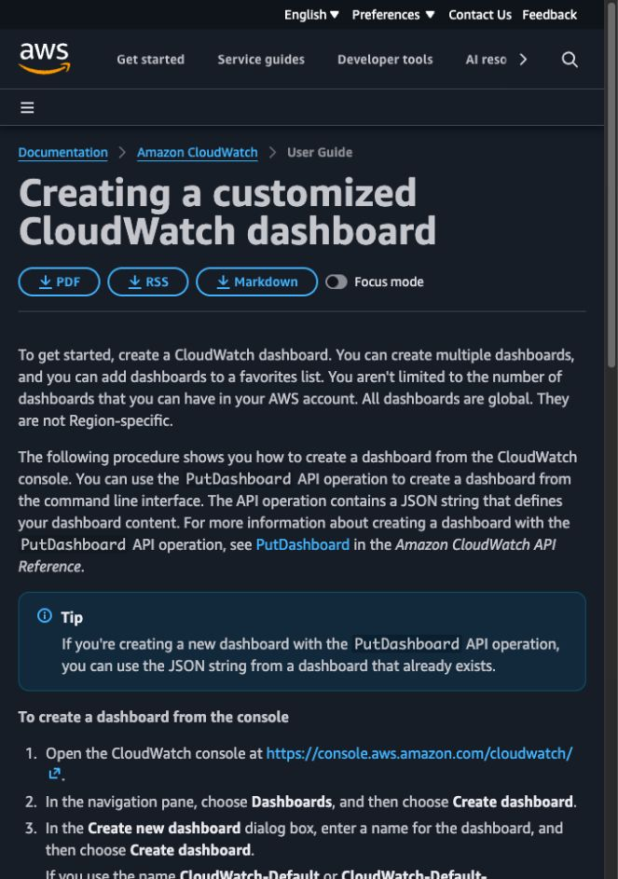
클라우드 MLOps · 14주차
AWS 화면으로 가는 길
콘솔 이동 경로
EC2·ECR·CloudWatch 잔여 리소스 확인
화면에서 확인할 것
• 리전과 계정/역할
• 리소스 이름과 상태
• 비용이 발생하는 실행 자원
• 작업 뒤 중지·삭제 여부
콘솔 열기
AWS 공식 문서
화면 모양은 바뀔 수 있습니다. 버튼 위치보다 메뉴 이름과 리소스 상태를 기준으로 찾습니다.
Notes:
[Sources]
- https://docs.aws.amazon.com/whitepapers/latest/overview-deployment-options/reproducible-infrastructure.html
- https://console.aws.amazon.com/console/home
- AWS 공식 문서 화면 캡처, 2026-08-24

Slide 23
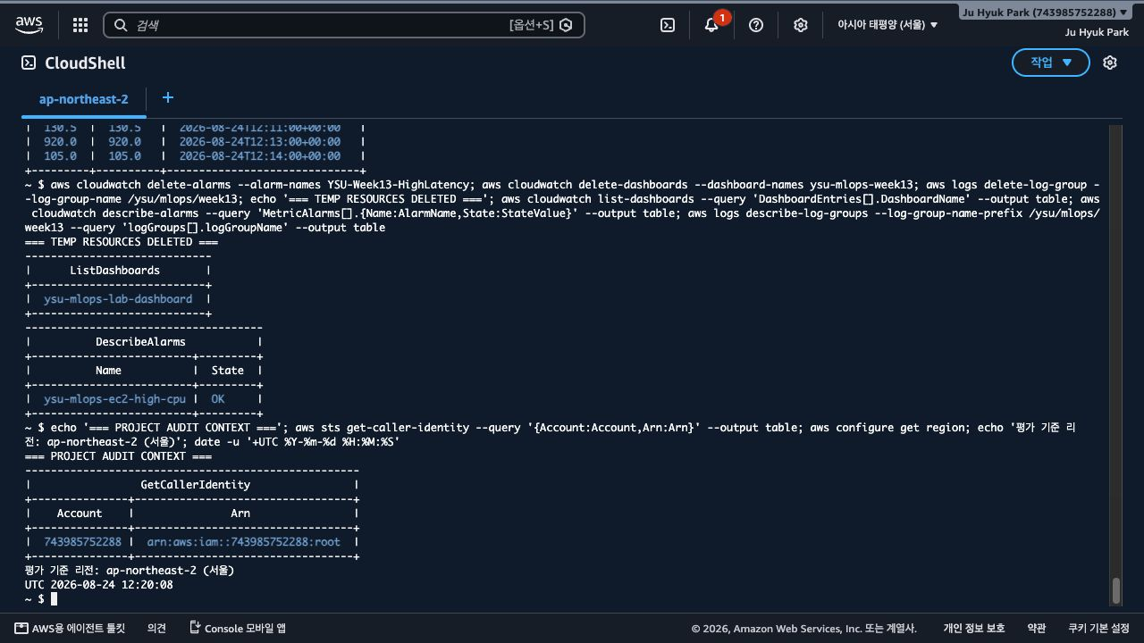
클라우드 MLOps · 14주차
실습 화면 01: 점검 계정과 리전
콘솔 이동 경로
CloudShell → sts get-caller-identity
화면에서 확인할 것
• 평가할 계정, 호출 주체, 서울 리전, 점검 시각을 한 화면에 남긴다.
실습 원칙
• 메뉴 이름과 리소스 상태를 기준으로 찾습니다.
AWS 콘솔 열기
AWS 공식 문서
실제 AWS 콘솔 화면 · 서울 리전 · 2026-08-24 · 계정 번호 영역 제외
Notes:
[강사 안내]
- 경로: CloudShell → sts get-caller-identity
- 확인: 평가할 계정, 호출 주체, 서울 리전, 점검 시각을 한 화면에 남긴다.
[Sources]
- https://ap-northeast-2.console.aws.amazon.com/cloudshell/home?region=ap-northeast-2
- https://docs.aws.amazon.com/resource-explorer/latest/userguide/getting-started-setting-up.html
- 실제 AWS 콘솔 캡처, 2026-08-24

Slide 24
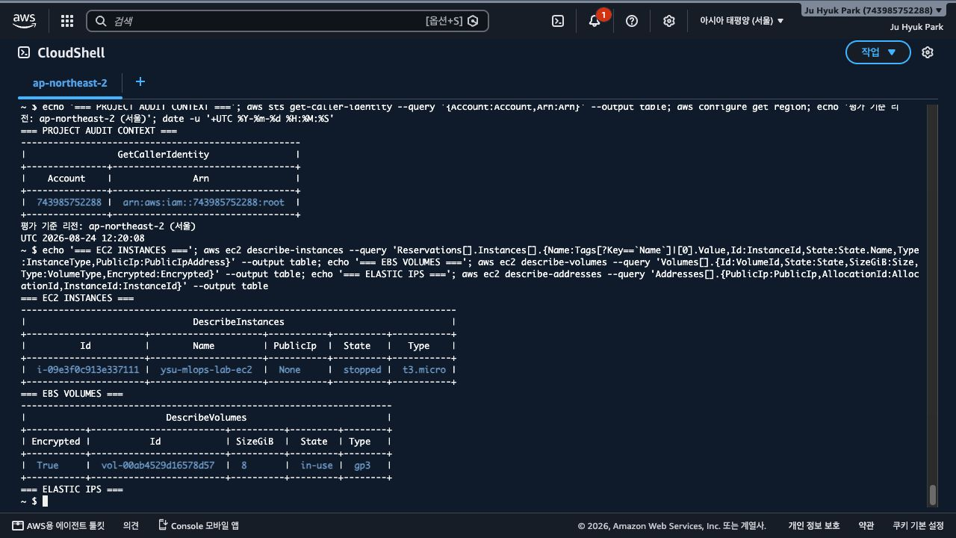
클라우드 MLOps · 14주차
실습 화면 02: EC2·EBS·탄력적 IP 인벤토리
콘솔 이동 경로
CloudShell → ec2 describe-instances·describe-volumes·describe-addresses
화면에서 확인할 것
• EC2 stopped, 암호화된 8GiB gp3, 미사용 탄력적 IP 없음으로 판정한다.
실습 원칙
• 메뉴 이름과 리소스 상태를 기준으로 찾습니다.
AWS 콘솔 열기
AWS 공식 문서
실제 AWS 콘솔 화면 · 서울 리전 · 2026-08-24 · 계정 번호 영역 제외
Notes:
[강사 안내]
- 경로: CloudShell → ec2 describe-instances·describe-volumes·describe-addresses
- 확인: EC2 stopped, 암호화된 8GiB gp3, 미사용 탄력적 IP 없음으로 판정한다.
[Sources]
- https://ap-northeast-2.console.aws.amazon.com/cloudshell/home?region=ap-northeast-2
- https://docs.aws.amazon.com/resource-explorer/latest/userguide/getting-started-setting-up.html
- 실제 AWS 콘솔 캡처, 2026-08-24

Slide 25
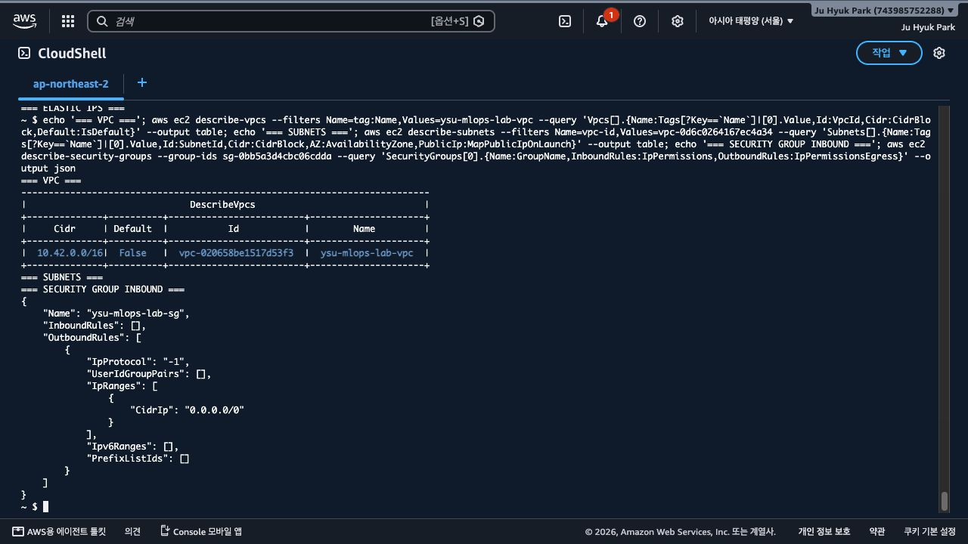
클라우드 MLOps · 14주차
실습 화면 03: VPC·보안 그룹 1차 점검
콘솔 이동 경로
CloudShell → describe-vpcs·describe-subnets·describe-security-groups
화면에서 확인할 것
• 인바운드 규칙이 비어 있고, 잘못 넣은 VPC ID 때문에 서브넷 결과가 비었다는 점을 구분한다.
실습 원칙
• 메뉴 이름과 리소스 상태를 기준으로 찾습니다.
AWS 콘솔 열기
AWS 공식 문서
실제 AWS 콘솔 화면 · 서울 리전 · 2026-08-24 · 계정 번호 영역 제외
Notes:
[강사 안내]
- 경로: CloudShell → describe-vpcs·describe-subnets·describe-security-groups
- 확인: 인바운드 규칙이 비어 있고, 잘못 넣은 VPC ID 때문에 서브넷 결과가 비었다는 점을 구분한다.
[Sources]
- https://ap-northeast-2.console.aws.amazon.com/cloudshell/home?region=ap-northeast-2
- https://docs.aws.amazon.com/resource-explorer/latest/userguide/getting-started-setting-up.html
- 실제 AWS 콘솔 캡처, 2026-08-24

Slide 26
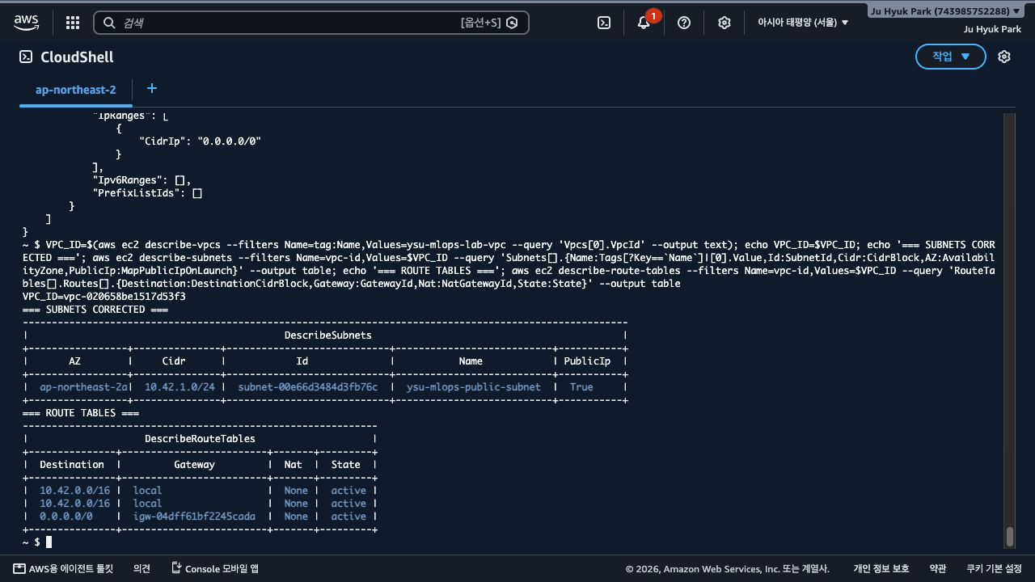
클라우드 MLOps · 14주차
실습 화면 04: VPC ID 수정과 라우팅 점검
콘솔 이동 경로
CloudShell → 태그로 VPC ID 조회 → 서브넷·라우팅 조회
화면에서 확인할 것
• 10.42.1.0/24 퍼블릭 서브넷과 인터넷 게이트웨이 경로를 확인한다.
실습 원칙
• 메뉴 이름과 리소스 상태를 기준으로 찾습니다.
AWS 콘솔 열기
AWS 공식 문서
실제 AWS 콘솔 화면 · 서울 리전 · 2026-08-24 · 계정 번호 영역 제외
Notes:
[강사 안내]
- 경로: CloudShell → 태그로 VPC ID 조회 → 서브넷·라우팅 조회
- 확인: 10.42.1.0/24 퍼블릭 서브넷과 인터넷 게이트웨이 경로를 확인한다.
[Sources]
- https://ap-northeast-2.console.aws.amazon.com/cloudshell/home?region=ap-northeast-2
- https://docs.aws.amazon.com/resource-explorer/latest/userguide/getting-started-setting-up.html
- 실제 AWS 콘솔 캡처, 2026-08-24

Slide 27
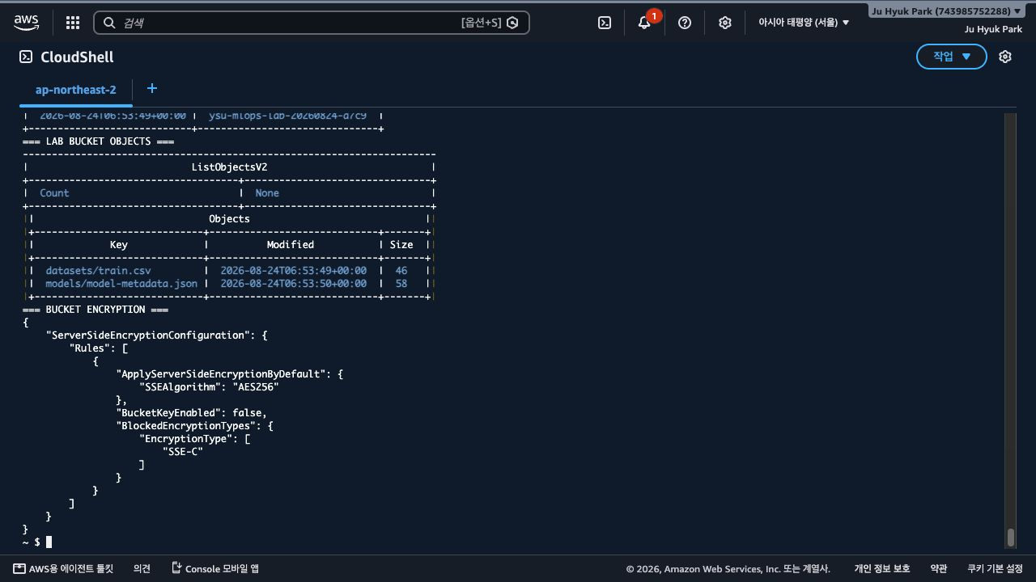
클라우드 MLOps · 14주차
실습 화면 05: S3 데이터·모델 산출물 점검
콘솔 이동 경로
CloudShell → s3api list-objects-v2·get-bucket-encryption
화면에서 확인할 것
• 학습 데이터, 모델 메타데이터, AES256 기본 암호화를 확인한다.
실습 원칙
• 메뉴 이름과 리소스 상태를 기준으로 찾습니다.
AWS 콘솔 열기
AWS 공식 문서
실제 AWS 콘솔 화면 · 서울 리전 · 2026-08-24 · 계정 번호 영역 제외
Notes:
[강사 안내]
- 경로: CloudShell → s3api list-objects-v2·get-bucket-encryption
- 확인: 학습 데이터, 모델 메타데이터, AES256 기본 암호화를 확인한다.
[Sources]
- https://ap-northeast-2.console.aws.amazon.com/cloudshell/home?region=ap-northeast-2
- https://docs.aws.amazon.com/resource-explorer/latest/userguide/getting-started-setting-up.html
- 실제 AWS 콘솔 캡처, 2026-08-24

Slide 28
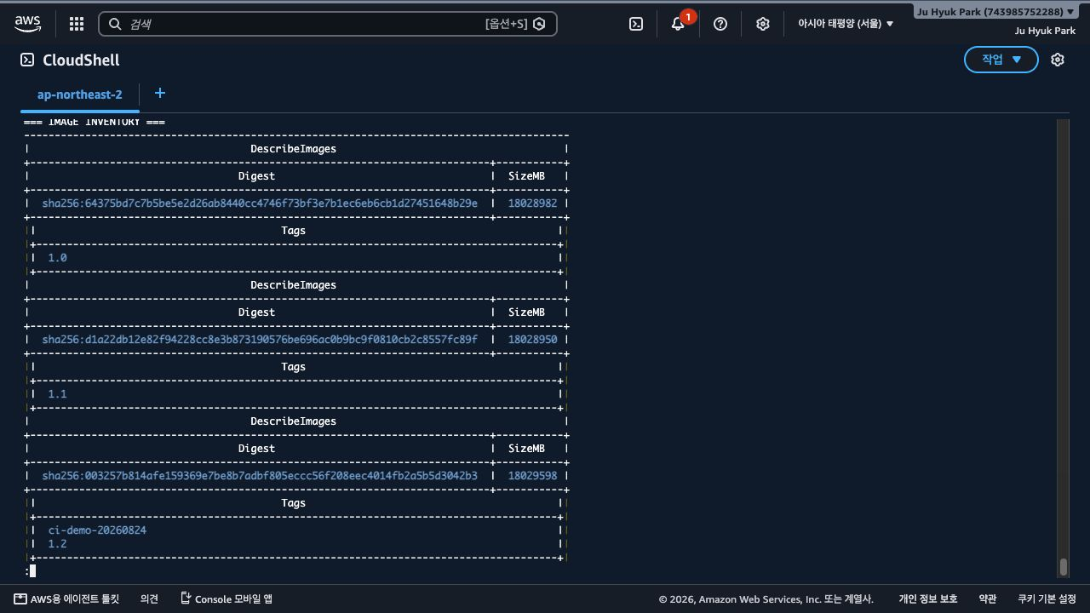
클라우드 MLOps · 14주차
실습 화면 06: ECR 이미지 버전 점검
콘솔 이동 경로
CloudShell → ecr describe-repositories·describe-images
화면에서 확인할 것
• 1.0·1.1·1.2·릴리스 태그와 이미지 다이제스트를 대응시킨다.
실습 원칙
• 메뉴 이름과 리소스 상태를 기준으로 찾습니다.
AWS 콘솔 열기
AWS 공식 문서
실제 AWS 콘솔 화면 · 서울 리전 · 2026-08-24 · 계정 번호 영역 제외
Notes:
[강사 안내]
- 경로: CloudShell → ecr describe-repositories·describe-images
- 확인: 1.0·1.1·1.2·릴리스 태그와 이미지 다이제스트를 대응시킨다.
[Sources]
- https://ap-northeast-2.console.aws.amazon.com/cloudshell/home?region=ap-northeast-2
- https://docs.aws.amazon.com/resource-explorer/latest/userguide/getting-started-setting-up.html
- 실제 AWS 콘솔 캡처, 2026-08-24

Slide 29
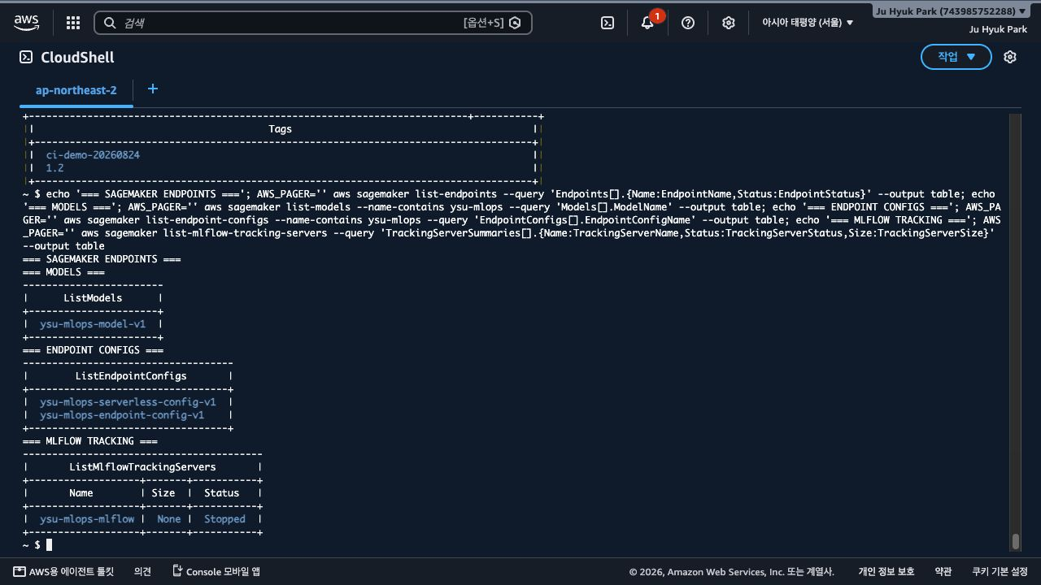
클라우드 MLOps · 14주차
실습 화면 07: SageMaker·MLflow 상태 점검
콘솔 이동 경로
CloudShell → sagemaker list-endpoints·list-models·list-mlflow-tracking-servers
화면에서 확인할 것
• 실행 엔드포인트 없음, MLflow Stopped, v1 모델·구성 잔여를 확인한다.
실습 원칙
• 메뉴 이름과 리소스 상태를 기준으로 찾습니다.
AWS 콘솔 열기
AWS 공식 문서
실제 AWS 콘솔 화면 · 서울 리전 · 2026-08-24 · 계정 번호 영역 제외
Notes:
[강사 안내]
- 경로: CloudShell → sagemaker list-endpoints·list-models·list-mlflow-tracking-servers
- 확인: 실행 엔드포인트 없음, MLflow Stopped, v1 모델·구성 잔여를 확인한다.
[Sources]
- https://ap-northeast-2.console.aws.amazon.com/cloudshell/home?region=ap-northeast-2
- https://docs.aws.amazon.com/resource-explorer/latest/userguide/getting-started-setting-up.html
- 실제 AWS 콘솔 캡처, 2026-08-24

Slide 30
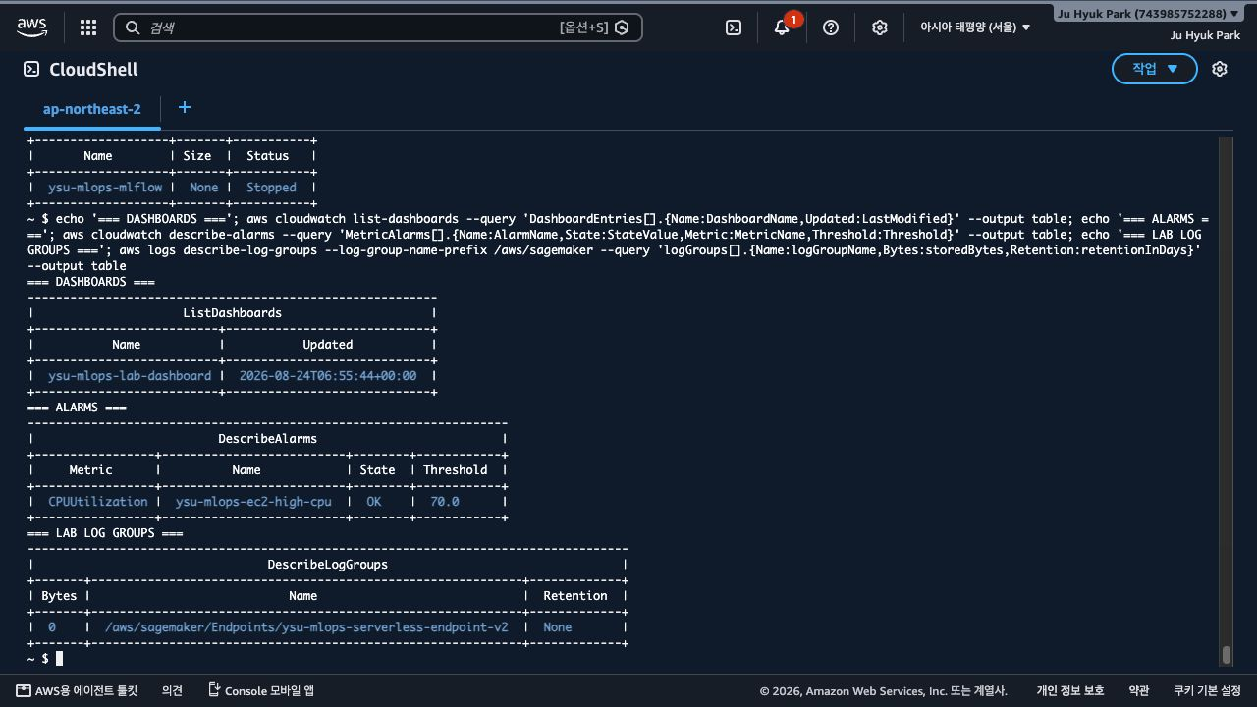
클라우드 MLOps · 14주차
실습 화면 08: CloudWatch 상시 운영 자산 점검
콘솔 이동 경로
CloudShell → cloudwatch list-dashboards·describe-alarms
화면에서 확인할 것
• 상시 대시보드 1개, CPU 경보 1개 정상, 빈 SageMaker 로그 그룹을 확인한다.
실습 원칙
• 메뉴 이름과 리소스 상태를 기준으로 찾습니다.
AWS 콘솔 열기
AWS 공식 문서
실제 AWS 콘솔 화면 · 서울 리전 · 2026-08-24 · 계정 번호 영역 제외
Notes:
[강사 안내]
- 경로: CloudShell → cloudwatch list-dashboards·describe-alarms
- 확인: 상시 대시보드 1개, CPU 경보 1개 정상, 빈 SageMaker 로그 그룹을 확인한다.
[Sources]
- https://ap-northeast-2.console.aws.amazon.com/cloudshell/home?region=ap-northeast-2
- https://docs.aws.amazon.com/resource-explorer/latest/userguide/getting-started-setting-up.html
- 실제 AWS 콘솔 캡처, 2026-08-24

Slide 31
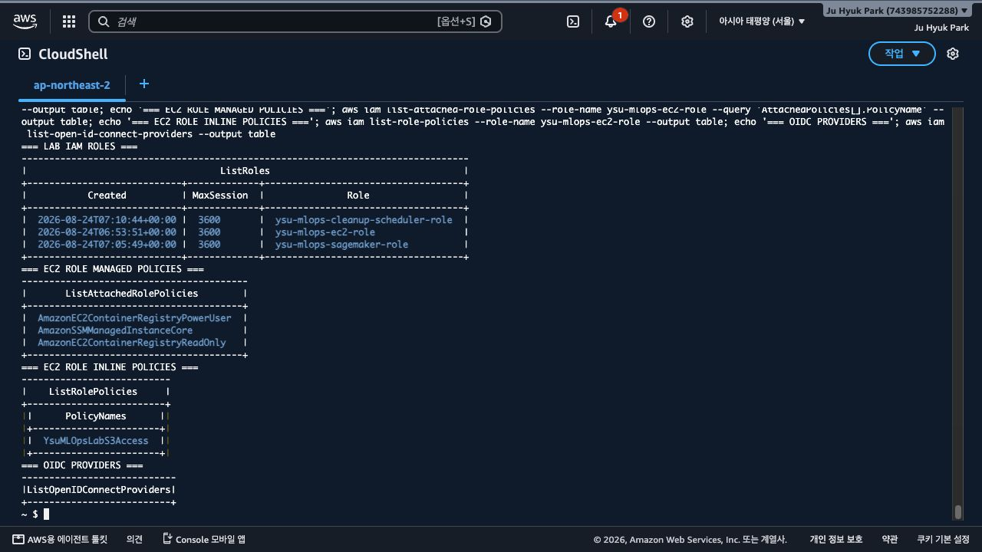
클라우드 MLOps · 14주차
실습 화면 09: IAM 역할·정책·OIDC 점검
콘솔 이동 경로
CloudShell → iam list-roles·list-attached-role-policies·list-open-id-connect-providers
화면에서 확인할 것
• 수업 역할 3개, EC2 정책, GitHub OIDC 없음, 정리용 역할 잔여를 확인한다.
실습 원칙
• 메뉴 이름과 리소스 상태를 기준으로 찾습니다.
AWS 콘솔 열기
AWS 공식 문서
실제 AWS 콘솔 화면 · 서울 리전 · 2026-08-24 · 계정 번호 영역 제외
Notes:
[강사 안내]
- 경로: CloudShell → iam list-roles·list-attached-role-policies·list-open-id-connect-providers
- 확인: 수업 역할 3개, EC2 정책, GitHub OIDC 없음, 정리용 역할 잔여를 확인한다.
[Sources]
- https://ap-northeast-2.console.aws.amazon.com/cloudshell/home?region=ap-northeast-2
- https://docs.aws.amazon.com/resource-explorer/latest/userguide/getting-started-setting-up.html
- 실제 AWS 콘솔 캡처, 2026-08-24

Slide 32
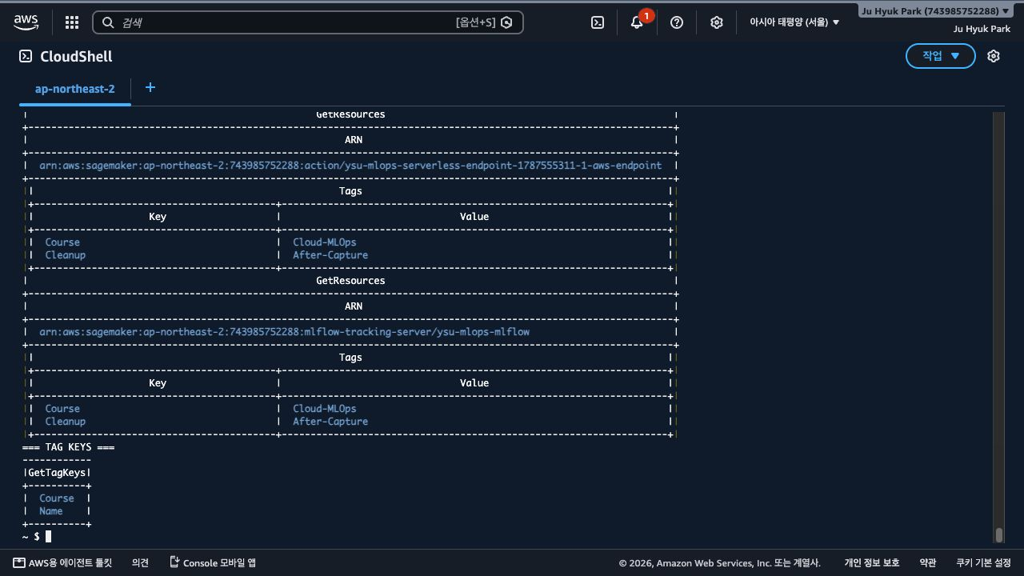
클라우드 MLOps · 14주차
실습 화면 10: 태그 기반 리소스 검색
콘솔 이동 경로
CloudShell → resourcegroupstaggingapi get-resources
화면에서 확인할 것
• Course=Cloud-MLOps와 Cleanup=After-Capture 태그가 붙은 잔여 리소스를 확인한다.
실습 원칙
• 메뉴 이름과 리소스 상태를 기준으로 찾습니다.
AWS 콘솔 열기
AWS 공식 문서
실제 AWS 콘솔 화면 · 서울 리전 · 2026-08-24 · 계정 번호 영역 제외
Notes:
[강사 안내]
- 경로: CloudShell → resourcegroupstaggingapi get-resources
- 확인: Course=Cloud-MLOps와 Cleanup=After-Capture 태그가 붙은 잔여 리소스를 확인한다.
[Sources]
- https://ap-northeast-2.console.aws.amazon.com/cloudshell/home?region=ap-northeast-2
- https://docs.aws.amazon.com/resource-explorer/latest/userguide/getting-started-setting-up.html
- 실제 AWS 콘솔 캡처, 2026-08-24

Slide 33
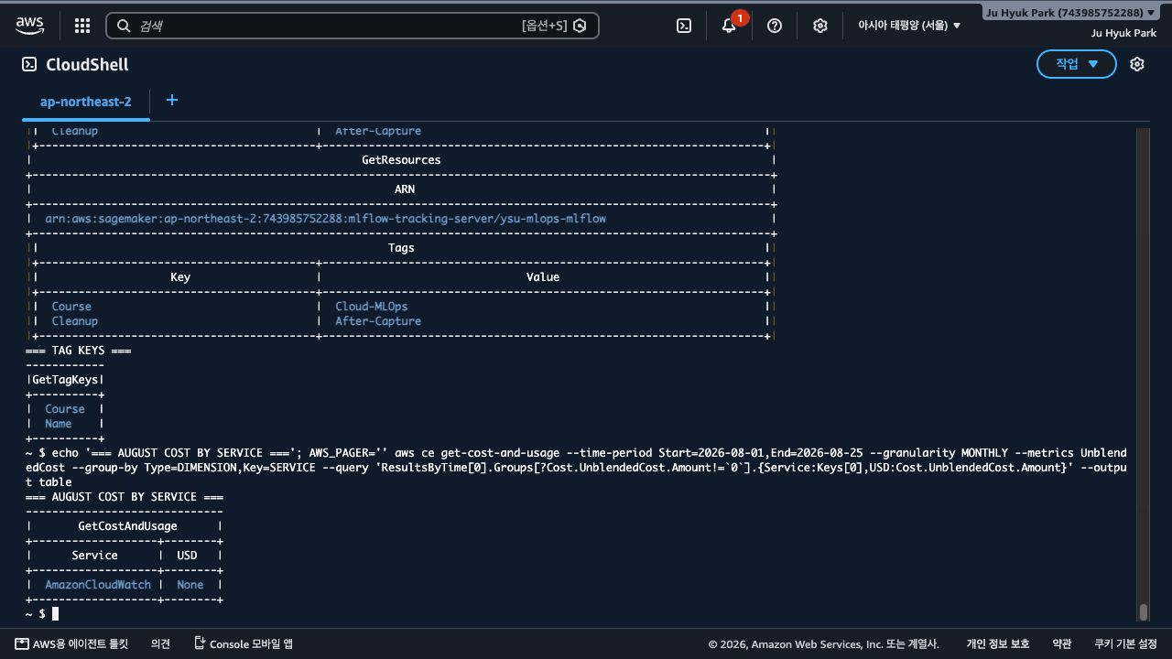
클라우드 MLOps · 14주차
실습 화면 11: 비용 조회 첫 쿼리 오류
콘솔 이동 경로
CloudShell → ce get-cost-and-usage
화면에서 확인할 것
• 응답 필드 이름을 잘못 사용하면 Amount가 None으로 보인다는 점을 확인한다.
실습 원칙
• 메뉴 이름과 리소스 상태를 기준으로 찾습니다.
AWS 콘솔 열기
AWS 공식 문서
실제 AWS 콘솔 화면 · 서울 리전 · 2026-08-24 · 계정 번호 영역 제외
Notes:
[강사 안내]
- 경로: CloudShell → ce get-cost-and-usage
- 확인: 응답 필드 이름을 잘못 사용하면 Amount가 None으로 보인다는 점을 확인한다.
[Sources]
- https://ap-northeast-2.console.aws.amazon.com/cloudshell/home?region=ap-northeast-2
- https://docs.aws.amazon.com/resource-explorer/latest/userguide/getting-started-setting-up.html
- 실제 AWS 콘솔 캡처, 2026-08-24

Slide 34
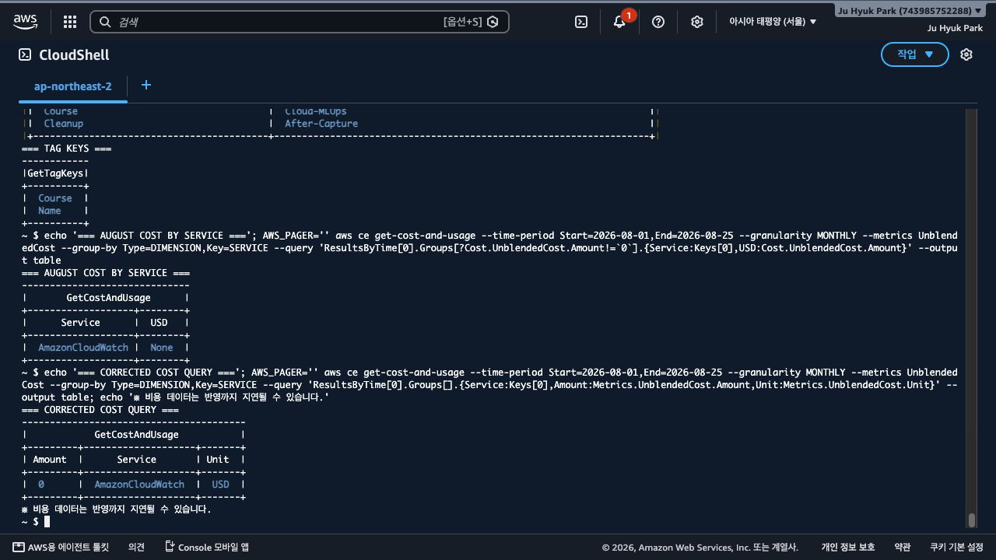
클라우드 MLOps · 14주차
실습 화면 12: 비용 조회 필드 수정
콘솔 이동 경로
CloudShell → Metrics.UnblendedCost.Amount로 재조회
화면에서 확인할 것
• CloudWatch 비용 0 USD와 비용 반영 지연 안내를 함께 기록한다.
실습 원칙
• 메뉴 이름과 리소스 상태를 기준으로 찾습니다.
AWS 콘솔 열기
AWS 공식 문서
실제 AWS 콘솔 화면 · 서울 리전 · 2026-08-24 · 계정 번호 영역 제외
Notes:
[강사 안내]
- 경로: CloudShell → Metrics.UnblendedCost.Amount로 재조회
- 확인: CloudWatch 비용 0 USD와 비용 반영 지연 안내를 함께 기록한다.
[Sources]
- https://ap-northeast-2.console.aws.amazon.com/cloudshell/home?region=ap-northeast-2
- https://docs.aws.amazon.com/resource-explorer/latest/userguide/getting-started-setting-up.html
- 실제 AWS 콘솔 캡처, 2026-08-24

Slide 35
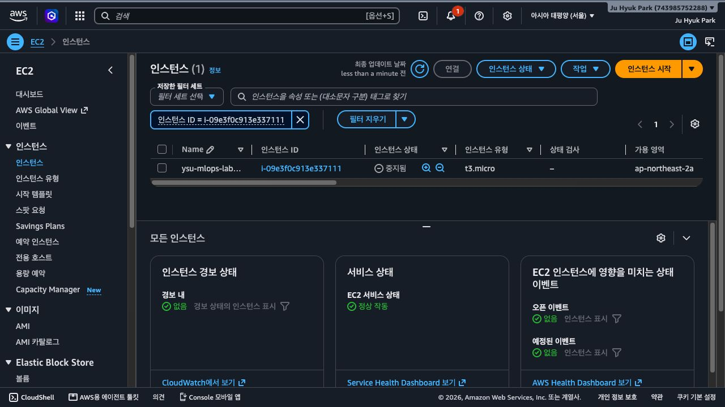
클라우드 MLOps · 14주차
실습 화면 13: EC2 프로젝트 인스턴스 화면
콘솔 이동 경로
EC2 → Instances → ysu-mlops-lab-ec2
화면에서 확인할 것
• 중지 상태와 서비스 상태·예정 이벤트를 확인한다.
실습 원칙
• 메뉴 이름과 리소스 상태를 기준으로 찾습니다.
AWS 콘솔 열기
AWS 공식 문서
실제 AWS 콘솔 화면 · 서울 리전 · 2026-08-24 · 계정 번호 영역 제외
Notes:
[강사 안내]
- 경로: EC2 → Instances → ysu-mlops-lab-ec2
- 확인: 중지 상태와 서비스 상태·예정 이벤트를 확인한다.
[Sources]
- https://ap-northeast-2.console.aws.amazon.com/ec2/home?region=ap-northeast-2#Instances:
- https://docs.aws.amazon.com/resource-explorer/latest/userguide/getting-started-setting-up.html
- 실제 AWS 콘솔 캡처, 2026-08-24

Slide 36
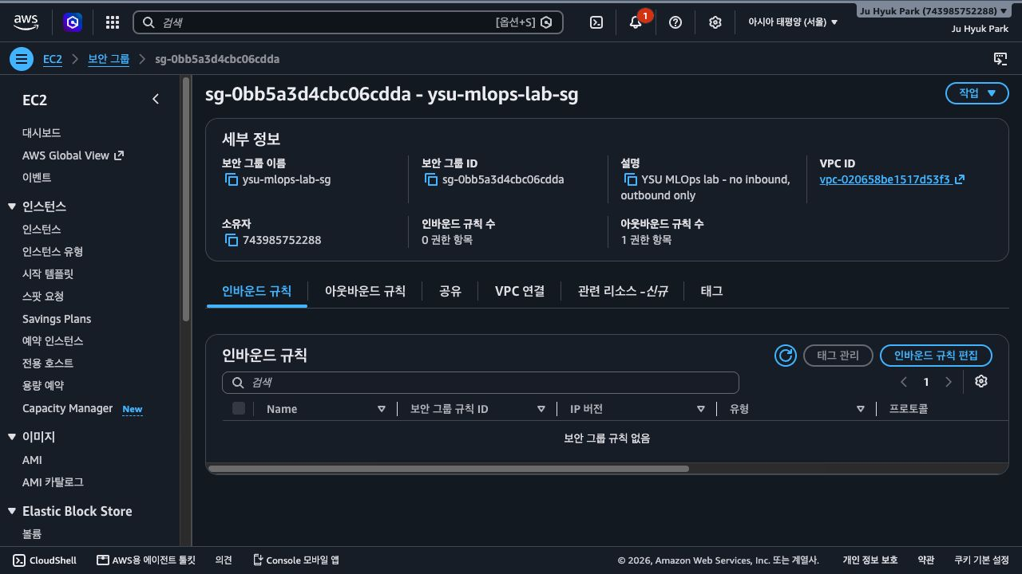
클라우드 MLOps · 14주차
실습 화면 14: 보안 그룹 인바운드 없음
콘솔 이동 경로
EC2 → Security Groups → ysu-mlops-lab-sg → Inbound rules
화면에서 확인할 것
• 인터넷에 공개된 인바운드 규칙이 없음을 콘솔에서 확인한다.
실습 원칙
• 메뉴 이름과 리소스 상태를 기준으로 찾습니다.
AWS 콘솔 열기
AWS 공식 문서
실제 AWS 콘솔 화면 · 서울 리전 · 2026-08-24 · 계정 번호 영역 제외
Notes:
[강사 안내]
- 경로: EC2 → Security Groups → ysu-mlops-lab-sg → Inbound rules
- 확인: 인터넷에 공개된 인바운드 규칙이 없음을 콘솔에서 확인한다.
[Sources]
- https://ap-northeast-2.console.aws.amazon.com/ec2/home?region=ap-northeast-2#SecurityGroup:
- https://docs.aws.amazon.com/resource-explorer/latest/userguide/getting-started-setting-up.html
- 실제 AWS 콘솔 캡처, 2026-08-24

Slide 37
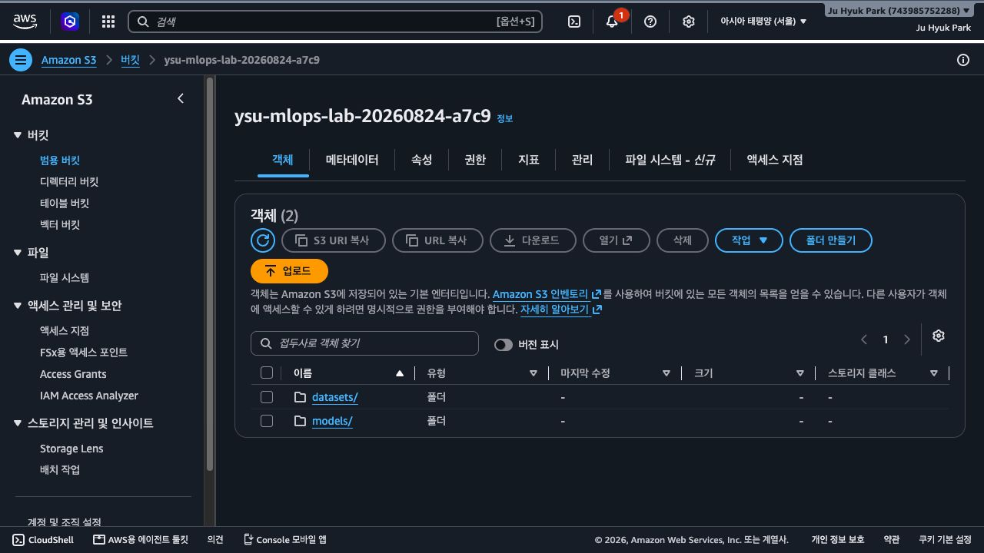
클라우드 MLOps · 14주차
실습 화면 15: S3 프로젝트 폴더 화면
콘솔 이동 경로
S3 → ysu-mlops-lab-20260824-a7c9 → Objects
화면에서 확인할 것
• datasets와 models 폴더가 분리되어 있는지 확인한다.
실습 원칙
• 메뉴 이름과 리소스 상태를 기준으로 찾습니다.
AWS 콘솔 열기
AWS 공식 문서
실제 AWS 콘솔 화면 · 서울 리전 · 2026-08-24 · 계정 번호 영역 제외
Notes:
[강사 안내]
- 경로: S3 → ysu-mlops-lab-20260824-a7c9 → Objects
- 확인: datasets와 models 폴더가 분리되어 있는지 확인한다.
[Sources]
- https://s3.console.aws.amazon.com/s3/buckets/ysu-mlops-lab-20260824-a7c9?region=ap-northeast-2&tab=objects
- https://docs.aws.amazon.com/resource-explorer/latest/userguide/getting-started-setting-up.html
- 실제 AWS 콘솔 캡처, 2026-08-24

Slide 38
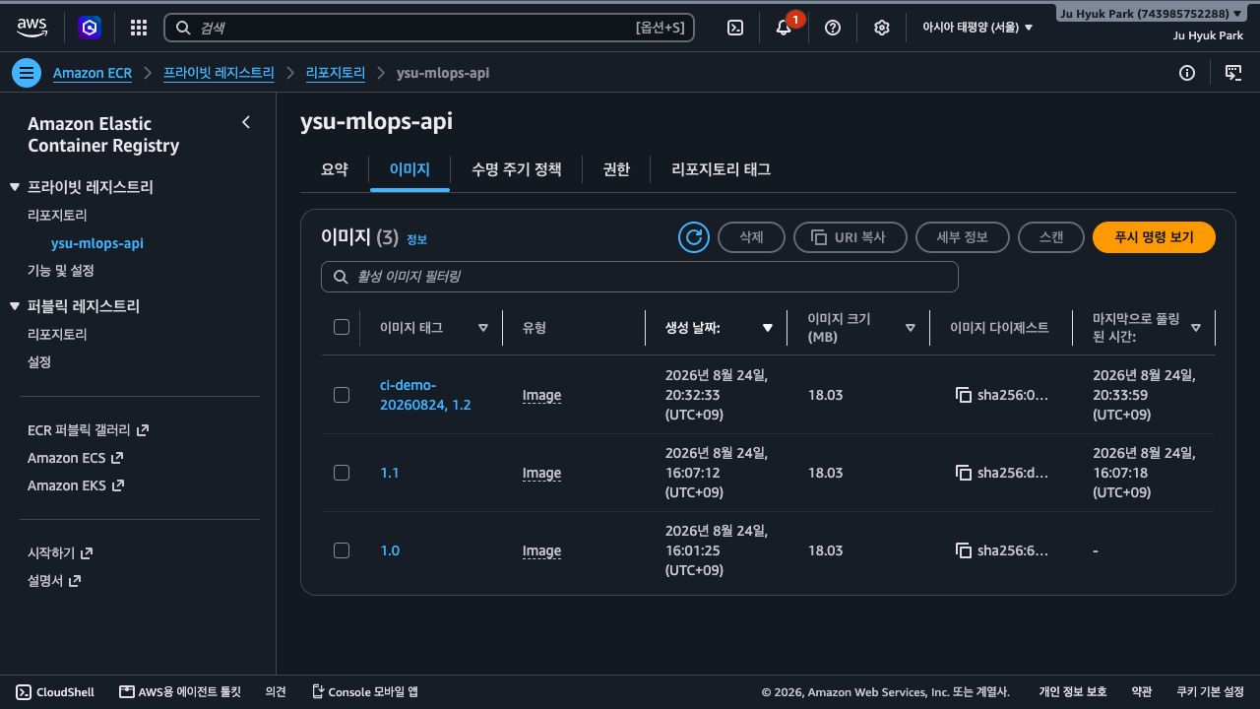
클라우드 MLOps · 14주차
실습 화면 16: ECR 프로젝트 이미지 화면
콘솔 이동 경로
Amazon ECR → ysu-mlops-api → Images
화면에서 확인할 것
• 태그, 크기, 다이제스트, 마지막 pull 시간을 확인한다.
실습 원칙
• 메뉴 이름과 리소스 상태를 기준으로 찾습니다.
AWS 콘솔 열기
AWS 공식 문서
실제 AWS 콘솔 화면 · 서울 리전 · 2026-08-24 · 계정 번호 영역 제외
Notes:
[강사 안내]
- 경로: Amazon ECR → ysu-mlops-api → Images
- 확인: 태그, 크기, 다이제스트, 마지막 pull 시간을 확인한다.
[Sources]
- https://ap-northeast-2.console.aws.amazon.com/ecr/private-registry/repositories?region=ap-northeast-2
- https://docs.aws.amazon.com/resource-explorer/latest/userguide/getting-started-setting-up.html
- 실제 AWS 콘솔 캡처, 2026-08-24

Slide 39
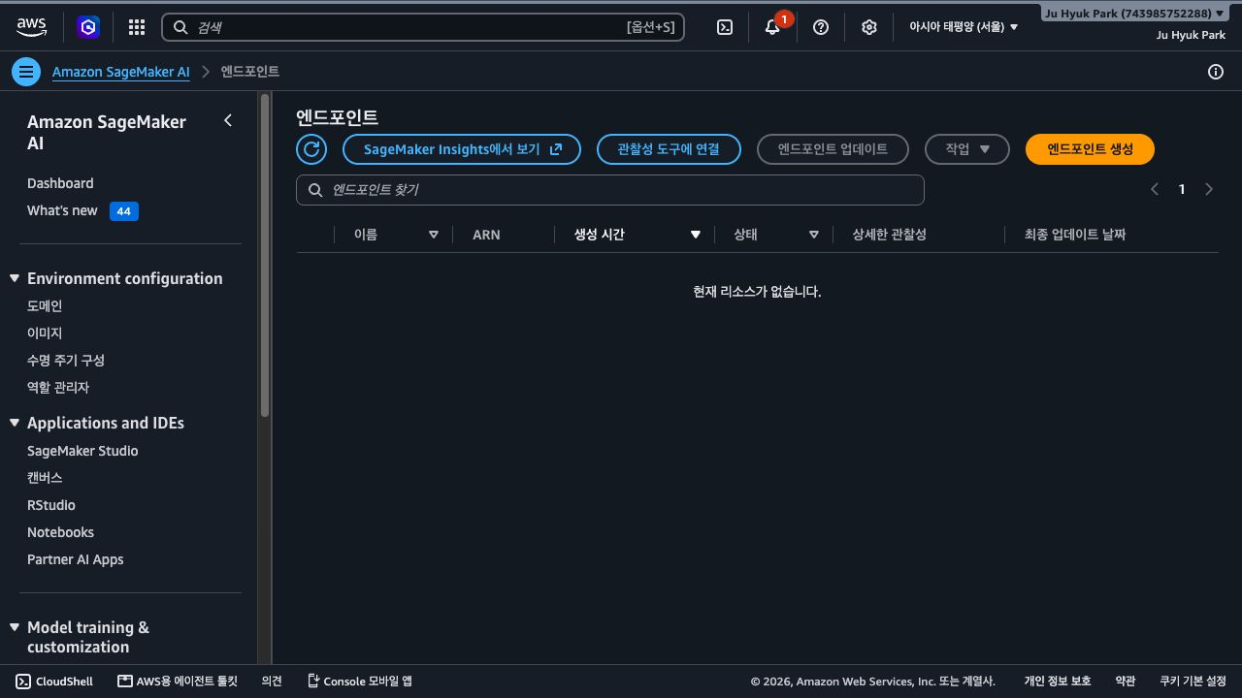
클라우드 MLOps · 14주차
실습 화면 17: SageMaker 활성 엔드포인트 없음
콘솔 이동 경로
SageMaker AI → Deployments and inference → Endpoints
화면에서 확인할 것
• 현재 리소스가 없습니다 문구로 지속 비용 엔드포인트가 없음을 확인한다.
실습 원칙
• 메뉴 이름과 리소스 상태를 기준으로 찾습니다.
AWS 콘솔 열기
AWS 공식 문서
실제 AWS 콘솔 화면 · 서울 리전 · 2026-08-24 · 계정 번호 영역 제외
Notes:
[강사 안내]
- 경로: SageMaker AI → Deployments and inference → Endpoints
- 확인: 현재 리소스가 없습니다 문구로 지속 비용 엔드포인트가 없음을 확인한다.
[Sources]
- https://ap-northeast-2.console.aws.amazon.com/sagemaker/home?region=ap-northeast-2#/endpoints
- https://docs.aws.amazon.com/resource-explorer/latest/userguide/getting-started-setting-up.html
- 실제 AWS 콘솔 캡처, 2026-08-24

Slide 40
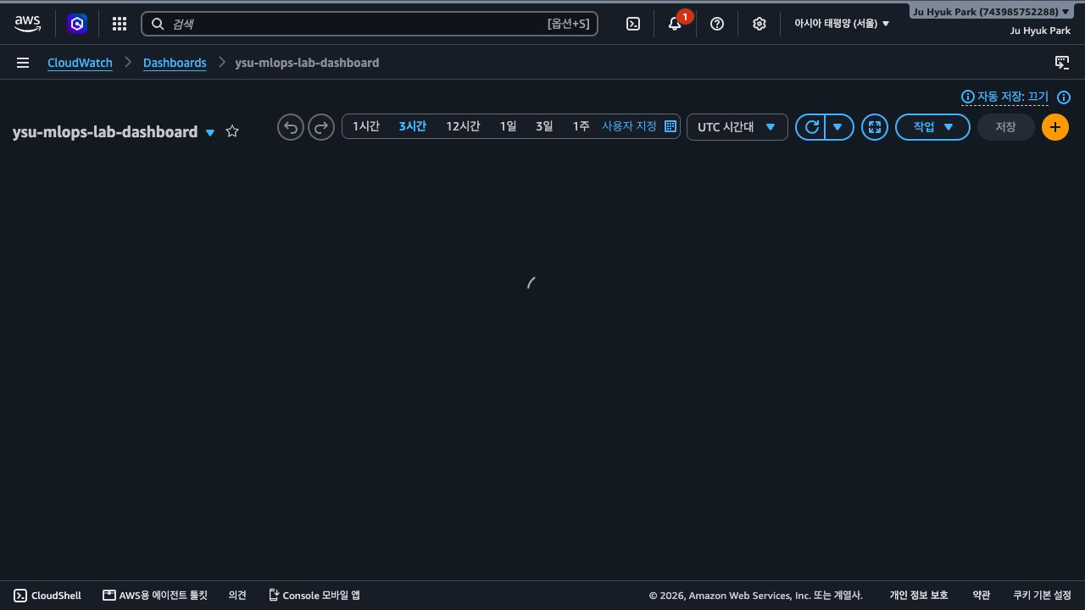
클라우드 MLOps · 14주차
실습 화면 18: 상시 대시보드 내용 점검
콘솔 이동 경로
CloudWatch → Dashboards → ysu-mlops-lab-dashboard
화면에서 확인할 것
• 대시보드는 존재하지만 위젯이 보이지 않아 발표 증거로는 보완이 필요하다고 판정한다.
실습 원칙
• 메뉴 이름과 리소스 상태를 기준으로 찾습니다.
AWS 콘솔 열기
AWS 공식 문서
실제 AWS 콘솔 화면 · 서울 리전 · 2026-08-24 · 계정 번호 영역 제외
Notes:
[강사 안내]
- 경로: CloudWatch → Dashboards → ysu-mlops-lab-dashboard
- 확인: 대시보드는 존재하지만 위젯이 보이지 않아 발표 증거로는 보완이 필요하다고 판정한다.
[Sources]
- https://ap-northeast-2.console.aws.amazon.com/cloudwatch/home?region=ap-northeast-2#dashboards/dashboard/ysu-mlops-lab-dashboard
- https://docs.aws.amazon.com/resource-explorer/latest/userguide/getting-started-setting-up.html
- 실제 AWS 콘솔 캡처, 2026-08-24

Slide 41
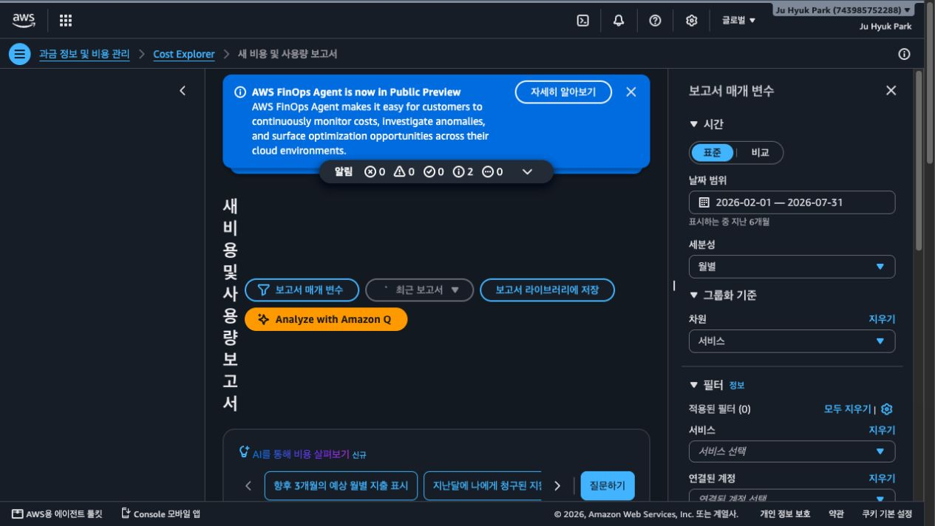
클라우드 MLOps · 14주차
실습 화면 19: Cost Explorer 콘솔
콘솔 이동 경로
Billing and Cost Management → Cost Explorer
화면에서 확인할 것
• 기간, 월별 세분성, 서비스 그룹화, 예상 비용 안내를 확인한다.
실습 원칙
• 메뉴 이름과 리소스 상태를 기준으로 찾습니다.
AWS 콘솔 열기
AWS 공식 문서
실제 AWS 콘솔 화면 · 서울 리전 · 2026-08-24 · 계정 번호 영역 제외
Notes:
[강사 안내]
- 경로: Billing and Cost Management → Cost Explorer
- 확인: 기간, 월별 세분성, 서비스 그룹화, 예상 비용 안내를 확인한다.
[Sources]
- https://console.aws.amazon.com/costmanagement/home#/cost-explorer
- https://docs.aws.amazon.com/resource-explorer/latest/userguide/getting-started-setting-up.html
- 실제 AWS 콘솔 캡처, 2026-08-24

Slide 42
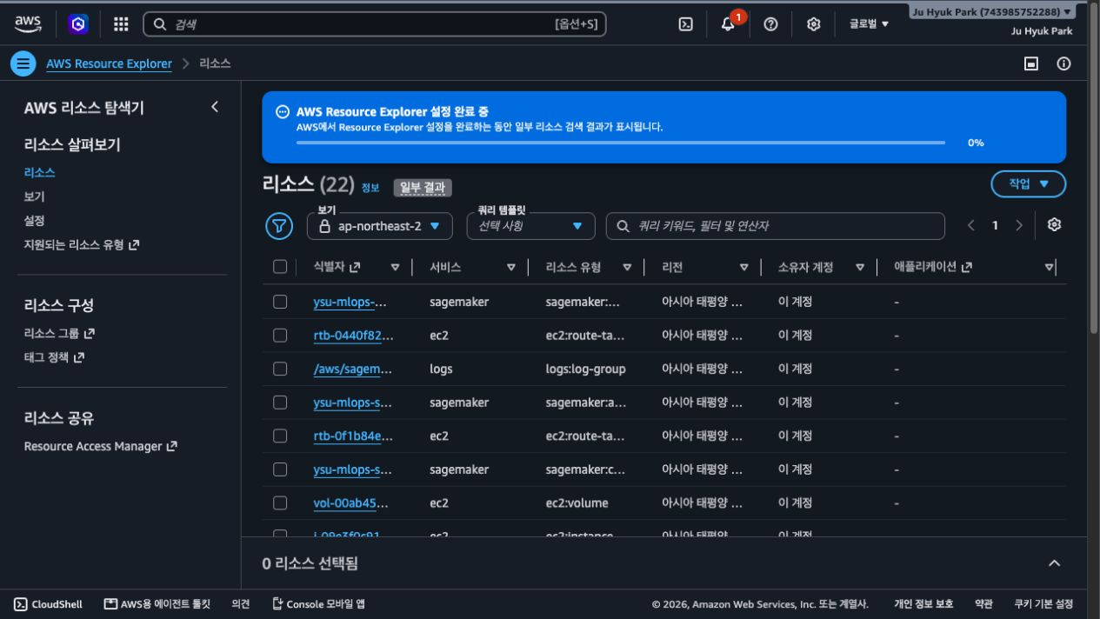
클라우드 MLOps · 14주차
실습 화면 20: Resource Explorer 검색
콘솔 이동 경로
AWS Resource Explorer → Resource search
화면에서 확인할 것
• ECR, 보안 그룹, CloudWatch 경보 등 여러 서비스의 리소스를 한 화면에서 찾는다.
실습 원칙
• 메뉴 이름과 리소스 상태를 기준으로 찾습니다.
AWS 콘솔 열기
AWS 공식 문서
실제 AWS 콘솔 화면 · 서울 리전 · 2026-08-24 · 계정 번호 영역 제외
Notes:
[강사 안내]
- 경로: AWS Resource Explorer → Resource search
- 확인: ECR, 보안 그룹, CloudWatch 경보 등 여러 서비스의 리소스를 한 화면에서 찾는다.
[Sources]
- https://ap-northeast-2.console.aws.amazon.com/resource-explorer/home?region=ap-northeast-2#/search
- https://docs.aws.amazon.com/resource-explorer/latest/userguide/getting-started-setting-up.html
- 실제 AWS 콘솔 캡처, 2026-08-24

